Slide 1
いじめのない〇〇〇学校を目指して
― 相談窓口の紹介 ―
令和〇年〇月〇日（〇）
〇〇〇立〇〇〇学校
Notes:
本日は、保護者の皆様に、学校の相談窓口を御紹介いたします。

Slide 2
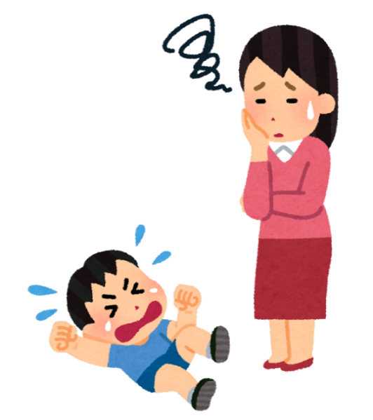
１ 気になることありますか？
学 習
友人関係
成 長
いじめ
相談してよいのかな？
Notes:
皆さんはお子さんの学校生活のことで、気になっていることや、困っていることはありませんか。
例えば、「ちゃんと勉強についていけているのかな？」、「友人と仲良くしているのかな？」などが考えられます。
また、「学年相応に成長しているのか。」という不安もあるかもしれません。「いじめられていないかな？」と、いじめに関して不安に思われる方も少なくないと思います。
そのようなとき、皆さんはどうしますか。
周りの保護者の方に相談したり、インターネットで相談をしたりと、いろいろと解決を図る方法があると思いますが、

Slide 3


２ 学校へ御相談ください
困ったときや、
気になったことがあるときの
相談窓口を紹介します
Notes:
学校にも御相談ください。今日は、困ったときや、気になったことがあるときの相談窓口を御紹介します。

Slide 4
３ 様々な相談窓口①
担当される方の
写真等を
挿入ください
担当される方の
写真等を
挿入ください
担当される方の
写真等を
挿入ください
担当される方の
写真等を
挿入ください
担当される方の
写真等を
挿入ください
１年A組担任
〇年〇組担任
〇年〇組担任
〇年〇組担任
〇年〇組担任
東京 太郎
○○ ○○
○○ ○○
○○ ○○
○○ ○○
Notes:
まずは、クラスの担任に御相談ください。
【各担任自己紹介】
お子さんのことを一番近くで見ている担任が、まず、御相談にのります。御相談の内容によっては、担任に相談しづらい場合もあると思いますので、担任以外の様々な相談窓口となる教職員を紹介いたします。

Slide 5
３ 様々な相談窓口②
担当される方の
写真等を
挿入ください
・いじめトラブル
・クラスの雰囲気
東京 太郎
生活指導主任（○年○組担任）
全体の生活指導に携わっています！
Notes:
※ これは一例となりますので、以下のスライドは学校に応じた表記等にしてください。
最初は、生活指導主任です。
【生活指導主任自己紹介】
（例）○年○組の担任をしております。いじめのトラブルや、クラスの気になる雰囲気など、お子さんの安全・安心な生活に関する御心配がありましたら、すぐにお知らせください。

Slide 6
３ 様々な相談窓口③
担当される方の
写真等を
挿入ください
・健康相談
・成長の悩み
○○ ○○
養護教諭（保健室）
心身の健康相談にのります！
Notes:
次は、養護教諭、保健室の先生です。
【養護教諭自己紹介】
（例）日々、子供たちと接していますので、特に健康面の細かなことにすぐに気付くと思います。健康上や成長に関する相談ごとなど、「心身の健康相談」があれば、保健室の〇〇まで御相談ください。

Slide 7
３ 様々な相談窓口④
担当される方の
写真等を
挿入ください
・コミュニケーション
・個に応じた支援
○○ ○○
特別支援教育コーディネーター
（〇年〇組担任）
個別の支援の計画を立てます！
Notes:
次は、特別支援教育コーディネーターです。
【特別支援教育コーディネーター自己紹介】
（例）○年○組の担任をしております。「特別支援教育コーディネーター」という難しい名前ですが、お子さんに応じた支援を保護者の方と共に考え、支援の計画などを提案いたします。例えば、「いつも同じ場面や同じ友達と同じような内容でトラブルになる」といったコミュニケーションのお悩みなどがありましたら、〇〇まで御相談ください。

Slide 8
３ 様々な相談窓口⑤
担当される方の
写真等を
挿入ください
・友人関係の悩み
・心の相談
○○ ○○
スクールカウンセラー
気になることは御相談ください！
Notes:
次は、スクールカウンセラーです。
【スクールカウンセラー自己紹介】
（例）臨床心理士の資格をもっています。心の相談が専門です。成長や思春期の悩み、人間関係の悩みなどがありましたら、御相談ください。保護者の方だけでなく、御本人からの御相談ももちろん受けます。スクールカウンセラーは、毎日学校にはいません。○曜日に来ています。確実に御相談にのれるよう、事前に予約をしてください。担任の先生を通して予約をしてください。また、基本的には○○ルームにいますので、直接予約をしていただいても結構です。秘密は守ります。

Slide 9
３ 様々な相談窓口⑥
担当される方の
写真等を
挿入ください
・生活環境
・子育ての悩み
○○ ○○
スクールソーシャルワーカー
Notes:
最後に、スクールソーシャルワーカーを紹介いたします。
（例）本日は不在のため、私（＝司会教員）より紹介いたします。スクールソーシャルワーカーの○○さんです。スクールソーシャルワーカーは福祉の専門家で、特に、生活上の悩みや子育ての悩みなどに精通しています。例えば、お子さんがいじめや不登校などの問題を抱えているとします。しかし、お仕事や御家族の御事情で、保護者の方一人ではすぐに対応できない場合があるかもしれません。そういったときに、保護者の方や御家族の環境面のフォローも含めて相談にのってくださるのが、スクールソーシャルワーカーです。スクールソーシャルワーカーは（区市町村）の職員になります。普段は〇〇〇役所に勤務していますが、予約をすれば、学校に来て、お子さんの様子を見ていただいたり、保護者の方の御相談にのっていただいたりすることができます。担任又は生活指導主任を通して、相談の予約をしてください。相談内容の秘密はもちろん守られます。

Slide 10
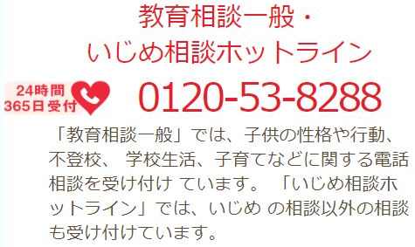


４ 相談しづらいときは…
Notes:
以上が、学校での相談窓口となります。また、相談の内容によっては、学校への相談がためらわれることもあると思います。その際は、「教育相談一般・いじめ相談ホットライン」があります。24時間、365日受付をしております。

Slide 11

ぜひ御相談ください
保護者・
地域の皆様
担任
生活指導主任、養護教諭 等
担当される方の
写真等を
挿入ください
担当される方の
写真等を
挿入ください
担当される方の
写真等を
挿入ください
いじめ
クラス
担当される方の
写真等を
挿入ください
友人
悩み
担当される方の
写真等を
挿入ください
担当される方の
写真等を
挿入ください
担当される方の
写真等を
挿入ください
健康
成長
担当される方の
写真等を
挿入ください
生活
子育て
担当される方の
写真等を
挿入ください
個別の
支援
Notes:
担任をはじめ、全教職員で連携して、絶えず子供たちのことを見ていますが、同様に絶えずお子さんのことを見ていらっしゃる保護者の皆様の気付きは、いじめの防止や早期発見にとって不可欠なものです。ぜひ保護者の皆様の御協力をいただきたいと考えています。

Slide 12





明るく・元気に・楽しく
学 校
保 護 者
地 域
Notes:
いじめなどのトラブルは、学校だけでの取組では解決に向かいません。保護者の皆様や、さらに地域住民の皆様からの協力が必要になります。最初にもお話をしましたが、気になること、困ったことがありましたら、いつでも御相談ください。

Slide 13

〇〇〇学校は、家庭や地域と一体になり、いじめや悩みを解決できる子育て環境を作っていきます。
本日御紹介した相談窓口は、お便りやホームページにも載っています。
Notes:
〇〇〇学校は、家庭や地域と一体になって、いじめや悩みを解決できる子育て環境を作っていきます。今回、紹介させていただいた相談先は、ホームページなどにも記載されておりますので、そちらもあわせて御確認ください。

